Slide 1

软件架构
技术中心 李淮如
Mobile：15301588831

Slide 2

目录
软件架构视图
软件架构的驱动因素
软件架构设计
*

Slide 3




什么是软件架构？
使用哪些框架？有哪些类？
有哪些功能？
程序员
销售
业务领域对象的建模
模块划分和之间的接口定义
分析师
开发经理

Slide 4
软件架构的定义
什么是软件架构？如果你问五个不同的人，可能会得到五种不同的答案。 ——Ivar Jacobson，《AOSD中文版》
很多人都试图给“架构”下定义，而这些定义本身却很难统一。 ——Martin Fowler，《企业应用架构模式》

Slide 5
软件架构的定义
架构是一系列重要决策的集合。——Booch、Rumbaugh和Jacobson的定义
架构是系统的一个或多个结构，结构由软件元素，元素的外部可见属性以及它们之间的关系组成。——SEI定义
软件架构是一种无法以简单的一维方式说明的复杂实体。
多种软件架构视图之所以必不可少，是因为各类人员需要从各自的角度理解和使用架构。

Slide 6
软件架构视图
单一的视图无法完整表达架构，因此需要具备完整的视图集
软件架构视图应从特定的视角出发

Slide 7
软件架构视图
软件架构视图的四个要素：
元素
接口
决策
图例
图示化主要元素
明确元素之间的关系，每个元素具备明确的接口
设计原理和设计决策的信息
具有明确的图例来定义和说明元素以及接口

Slide 8
软件架构视图
逻辑视图
开发视图
部署视图
进程视图
场景视图
数据视图
实现视图
安全视图
......

Slide 9
"4+1" Views Model
消费者：
用户、管理者
视角：
系统功能以及它们之间的接口和交互
元素：
子系统、模块、接口
消费者：
开发、测试人员
视角：
系统如何开发实现
元素：
系统的层次、框架、通用服务、类和接口等
逻辑视图
开发视图
场景视图
进程视图
部署视图
消费者：
性能优化、开发人员
视角：
系统运行时线程、进程的情况
元素：
线程、进程、处理队列等
消费者：
系统集成、运维人员
视角：
物理部署和节点通信
元素：
物理节点、网络配置
消费者：
设计、开发人员
视角：
概括架构上最重要、最典型或最有风险的场景及其非功能需求。

Slide 10
逻辑视图
逻辑视图
开发视图
进程视图
部署视图
场景视图
移动客户端逻辑架构图：
HTML+Javascrit+CSS
Native API
HTML API
Phonegap.js
WebView
HTML API
Phonegap plugin
消费者：
用户、管理者
视角：
系统功能以及它们之间的接口和交互
元素：
子系统、模块、接口
Acceler..
Contacts
Camera
Phonegap Core
（Commands）
Compass
File
Geoloc...
Media
Network
Storage
...
Mobile OS

Slide 11
开发视图
逻辑视图
开发视图
进程视图
部署视图
场景视图
前端页面
控制层
业务逻辑层
数据访问层
Mysql
JS
JSP
Action
Service
Dao
CSS
Sqlserver
Action
Service
Dao
Oracle
消费者：
开发、测试人员
视角：
系统如何开发实现
元素：
系统的层次、框架、通用服务、类和接口等
权限
字典
工作流
图表
...
Struts
Hibernate
Spring
J2EE
Windows、Unix、Linux...

Slide 12
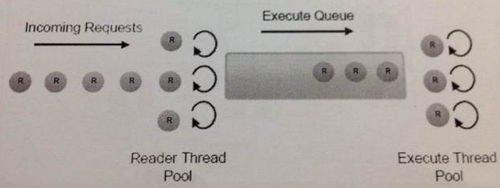
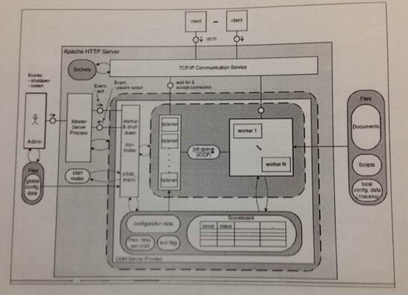
进程视图
逻辑视图
开发视图
进程视图
部署视图
场景视图
消费者：
性能优化、开发人员
视角：
系统运行时线程、进程的情况
元素：
线程、进程、处理队列等

Slide 13
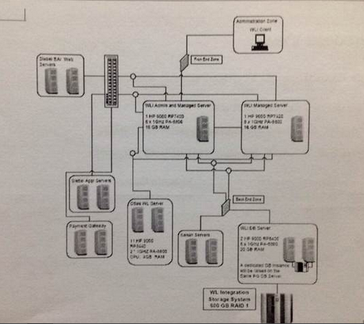
部署视图
逻辑视图
开发视图
进程视图
部署视图
场景视图
消费者：
系统集成、运维人员
视角：
物理部署和节点通信
元素：
物理节点、网络配置

Slide 14
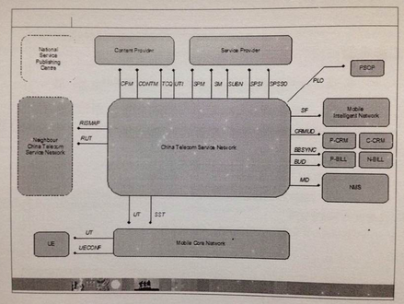
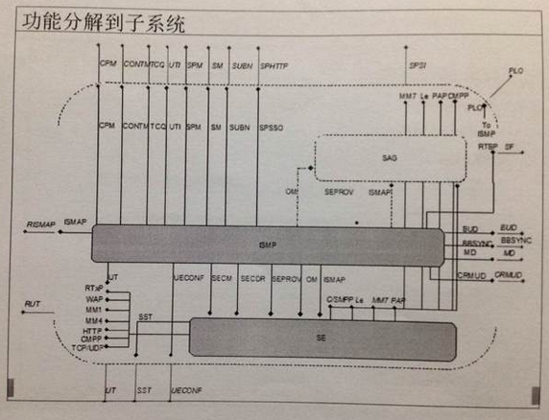
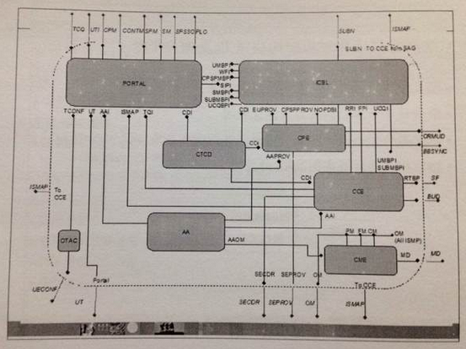
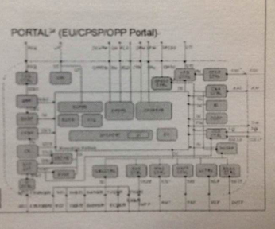
多层次的架构图
1
2
3
4

Slide 15
目录
软件架构视图
软件架构的驱动因素
软件架构设计
*

Slide 16
软件架构的驱动因素——功能
关键的软件业务需求（关键业务场景）
  Business-Critical
  High Impact
功能需求的语境，整理关键功能需求，识别变化点和最具可能性的进化点
  系统变化点
  系统进化点
除了功能，
还要考虑什么？

Slide 17
软件架构的驱动因素——质量属性
开发质量属性
  可重用性
  可测试性
  可维护性
  可移植性
  性能
  安全性
  易用性
  可靠性
  ... ...
商业质量属性
  系统生命周期
  成本和收益
  上市时间
  目标市场
  推出计划
  商业潜规则
  政治因素
  与老系统集成
  ... ...

Slide 18
软件架构的驱动因素——约束
客户需求以及业务相关约束
  行业相关标准约束
  政策法规
  遗留系统
用户以及使用环境相关约束
  用户特点以及用户水平
  早期版本的使用习惯
开发组织以及开发环境相关约束
  开发组织的技术特点
  开发组织分布以及相关资产

Slide 19
软件架构的驱动因素
功能
质量
约束
功能
质量
约束
驱动力
驱动力
问题1：盲目追求新技术，带来很大风险
问题2：忽略质量属性，导致工作量评估时，只考虑实现功能而忽略其他工作量
问题3：忽略约束条件，导致设计过于理想化，运行环境无法支持

Slide 20
软件架构的驱动因素
在现实的系统中，在决定系统成功或失败的因素中，满足非功能需求往往比满足功能需求更为重要。 ——Robert Charette
架构指明了功能必须以何种品质交付，才能被系统相关人所接受。 ——John Klein & David Weiss

Slide 21
质量—场景—决策
质量属性 | 场景 | 决策
可移植性 | 服务器运行在window、linux、unix等平台 | 使用J2EE架构
可移植性 | 客户浏览器可能使用IE、Firefox等 | 使用jQuery
可重用性 | 多个模块都有绘制报表、发送消息等功能 | 提供基础服务模块
可扩展性 | 支持多种文件格式输出 | 使用某种设计模式

Slide 22
软件架构策略——可维护性
若你仅能为软件选择一个特性，那么应该如何选择呢？选择可伸缩性、安全性、性能、可测试性还是可用性？在我们看来，上述的这些都不是最重要的，最重要的是可维护性，有了可维护性，上述的所有特性都可以在日后实现。 ——Dino Esposito，《企业级应用架构设计》

Slide 23
软件架构策略——可维护性
cost_{total}=cost_{develop}+cost_{maintain}
cost_{maintain}>>cost_{develop}
cost_{maintain}=cost_{understand}+cost_{change}+cost_{test}+cost_{deploy}
增加一个功能特性的成本并不单单是为这些功能编码所花费时间的成本，还应该包括障碍成本。

Slide 24
软件架构策略——可维护性
软件可变性指的是实现特定修改的难易程度。
软件可变性包括：
  确定需要修改哪些部分有多难
  必要的改动有多少
  实现改动对系统其它部分的影响有多大
cost_{maintain}=cost_{understand}+cost_{change}+cost_{test}+cost_{deploy}

Slide 25
软件架构策略——可维护性
针对接口编程
(多态)
开闭
原则
数据驱动
（变化被配置到文件）
使用反射和元数据
（动态创建）
使用解释器
（动态解释）

Slide 26
软件架构策略——性能
高性能的相关指标：
  响应时间：系统完成一次外部请求处理所需的时间
  吞吐率：给定时间内能够处理多大的请求量
  响应抖动：随着请求的增加，等待时间的变化
  丢失率：系统太忙无法响应，导致的未处理事件的丢失

Slide 27
软件架构策略——性能
原则1—目标原则
  为性能场景定义具体的，量化的，可测量的性能目标，避免使用模糊的目标陈述。
原则2—拆分
  把一个大规模的问题拆分成许多个小规模的问题
原则3—异步处理
原则4—麦当劳原则
  尽量加工成成品和半成品

Slide 28
软件架构策略——性能
原则5—重要的事情优先原则
  为性能场景定义具体的，量化的，可测量的性能目标，避免使用模糊的目标陈述。
原则6—本地化（缓存）原则
原则7—批处理原则
原则8—弹性时间原则
  将大量的或高频率的请求分散到不同时间段
原则9—并行与分散负载原则

Slide 29
目录
软件架构视图
软件架构的驱动因素
软件架构设计
*

Slide 30
设计一个Log模块
请设计一个易修改、易扩展的Log日志模块：
  Log Message包含时间、描述、线程ID等内容；
  Log Message可能有info、warning、error等级别；
  容许多种格式化方式（Text、XML等）；
  容许多种输出目的地（Console、File等）；
  符合条件的Log Message才需要输出到相应的目的地；
  一般一个目的地对应一种格式化方式；
  同一条Log Message可以输出到多个目的地；
  例如，info输出到Console，warning和error不仅要输出到Console，还要记录到XML文件。输出到Console的Log用Text展现即可。将来可能有的扩展是，更多的格式化方式，更多的输出目的地和更多的过滤条件。

Slide 31
设计一个Log模块
public class FormatUtil {
public static String formatToText(int level, String message, String threadID){
... ...
}
public static String formatToXML(int level, String message, String threadID){
... ...
}
}
public class OutputUtil {
public static String outputToConsole(String msg){
... ...
}
public static String outputToFIle(String msg){
... ...
}
}

Slide 32
设计一个Log模块
public class LogUtil {
public static void log(int level, String message, String threadID){
String logMsg=null;
logMsg=FormatUtil.formatToText(level,message,threadID);
OutputUtil.outputToConsole(logMsg);
if(level>1){ //"warning" or "error"
logMsg=FormatUtil.formatToXML(level,message,threadID);
OutputUtil.outputToFile(logMsg);
}
}
}

Slide 33
设计一个Log模块
public class FormatUtil {
public static String formatToText(int level, String message, String threadID){
... ...
}
public static String formatToXML(int level, String message, String threadID){
... ...
}
public static String formatToHTML(int level, String message, String threadID){
... ...
}
public static String formatToTextWidthDES(int level, String message, String threadID){
... ...
}
}
修改源代码，重新编译、部署
public class OutputUtil {
public static String outputToConsole(String msg){
... ...
}
public static String outputToFIle(String msg){
... ...
}
public static String outputToStream(String msg){
... ...
}
public static String outputToSocket(String msg){
... ...
}
}

Slide 34
设计一个Log模块
public class LogUtil {
public static void log(int level, String message, String threadID){
String logMsg=null;
logMsg=FormatUtil.formatToText(level,message,threadID);
OutputUtil.outputToConsole(logMsg);
if(level>1 || (level==1 && message.contains("important")) ){ //"warning" or "error"
logMsg=FormatUtil.formatToXML(level,message,threadID);
OutputUtil.outputToFile(logMsg);
}
if(level==2){ //"warning"
logMsg=FormatUtil.formatToHTML(level,message,threadID);
OutputUtil.outputToSocket(logMsg);
}
}
}
修改源代码，重新编译、部署

Slide 35
设计一个Log模块
Console
Formater
Filter
Log
Filter
Formater
File
Filter
Formater
Scoket

Slide 36
设计一个Log模块
ConsoleHandler
filter.filter(log); //返回true or false
formater.format(log); //返回格式化的字符串
Filter
Formater
FileHandler
Filter
Log
Formater
SocketHandler
Filter
handler.handle(log);
Formater
If(filter.filter(log)){
String msg=formater.format(log);
output(msg);
}

Slide 37
设计一个Log模块
public class LogRecord {
int level;
String messge;
String threadID;
//setter and getter
}

Slide 38
设计一个Log模块
public interface Filter {
public boolean filter(LogRecord log);
}
public class LevelFilter implements Filter {
int level;
public boolean filter(LogRecord log){
return log.level>=level;
}
}

Slide 39
设计一个Log模块
public interface Formater {
public String format(LogRecord log);
}
public class XMLFormater implements Formater {
public String format(LogRecord log){
// return “<log>….</log>”
}
}

Slide 40
设计一个Log模块
public abstract class Handler {
Filter filter;
Formater formater;
public void handle(LogRecord log){
      If(filter.filter(log)){
      String msg=formater.format(log);
      output(msg);
      }
}
public abstract void output(msg){};
//setter and getter
}
public class FileHandler extends Handler {
public void output(String msg){
//File IO operation…
}
}

Slide 41
设计一个Log模块
handlers=ConsoleHandler,FileHandler
ConsoleHandler.formater=TextFormater
ConsoleHandler.filter=LevelFilter
ConsoleHandler.filter.level=1
FileHandler.formater=XMLFormater
FileHandler.filter=LevelFilter
FileHandler.filter.level=2

Slide 42
设计一个Log模块
public class Logger {
ArrayList handlers;
public Logger(){
handlers=…; //读取配置文件，初始化handlers
}
public void log(LogRecord log){
for(Handler handler:handlers){
handler.handle(log);
}
}
}

Slide 43
架构需要演化——重构
架构是有生命的，是不断变化的。设计时，不能只想着要考虑到所有的问题，设计出一个能够包容所有问题的架构，这几乎是不可能完成的任务。架构总会需要修改。通过监控各项指标，在最适当的时候进行重构，以满足变化的需求。——FreeWheel CTO和联合创始人 于晶纯

Slide 44

重构的理由——破窗效应
破窗效应
同样，在烂代码情况下，你也不停的制造垃圾代码！！！

Slide 45
重构的理由——技术债务
开发团队在设计架构时从短期效应的角度选择了一个易于实现的方案。但从长远来看，这种方案会带来消极的影响。
技术债务也类似于金融债务，会产生利息。这里的利息当初的设计导致在未来的开发中需要付出更多的努力。

Slide 46
网站架构的演化
初始架构：应用服务器和数据库部署在同一服务器上
模块
应用服务器
数据库
请求、交互
WebServer
Database

Slide 47
网站架构的演化
重构1：物理分离应用服务器和数据库
模块
应用服务器
数据库
WebServer
请求、交互
Database

Slide 48
网站架构的演化
重构2：增加页面缓存
模块
应用服务器
数据库
前端页面缓存
请求、交互
WebServer
Database

Slide 49
网站架构的演化
重构3：增加页面片段缓存
模块
应用服务器
数据库
前端页面缓存
请求、交互
WebServer
页面片段缓存
Database

Slide 50
网站架构的演化
重构4：增加数据缓存
模块
应用服务器
数据库
前端页面缓存
请求、交互
WebServer
页面片段缓存
数据缓存
Database

Slide 51
网站架构的演化
重构5：增加应用服务器
模块
应用服务器
数据库
前端页面缓存
请求、交互
... WebServer
页面片段缓存
数据缓存
Database

Slide 52
网站架构的演化
重构6：数据库分库
模块
应用服务器
数据库
前端页面缓存
请求、交互
... WebServer
页面片段缓存
数据缓存
Database

Slide 53
网站架构的演化
重构7：分表、DAL
模块
应用服务器
数据库
前端页面缓存
请求、交互
... WebServer
页面片段缓存
数据缓存
DAL
Database

Slide 54
网站架构的演化
重构8：分布式文件系统和分布式数据缓存
模块
应用服务器
数据库
前端页面缓存
请求、交互
... WebServer
页面片段缓存
分布式缓存
分布式文件系统
DAL
Database

Slide 55
网站架构的演化
重构9：数据库读写分离
模块
应用服务器
数据库
前端页面缓存
请求、交互
... WebServer
页面片段缓存
分布式缓存
分布式文件系统
DAL
写
读
Database
Database

Slide 56
网站架构的演化
重构10：大型分布式应用
模块
前端页面缓存
应用服务器
数据库
WebServer
请求、交互
页面片段缓存
可复用业务
分布式缓存
各类数据中心
DAL
类似
Bigtable
分布式文件系统
写
读
Database
Database

Slide 57
软件架构的作用和目的
前期
开发
后期
理清思路
传达意图
分工合作
了解全局
产品介绍
新人培训
重构

Slide 58
软件架构的3层境界
做正确的架构
1
正确清晰的表达架构
2
架构被正确的应用到系统中
3

Slide 59
软件架构师的技能与职责
技术
行业
表达

Slide 60
软件架构师的技能与职责
1
技术选型
6
拥有全局的视角
2
管理非功能需求
7
领导力
3
架构定义
8
教练和导师
4
架构评估
9
质量保证
5
架构协作
10
开发与测试

Slide 61
回顾与总结
A
架构图需要从多个视角，多个层次来展现架构设计
B
“4+1”视图模型
C
软件的质量属性作为架构的驱动因素
D
可维护性是最重要的质量属性
E
重构

Slide 62
谢 谢！
Mobile：15301588831

